Slide 1

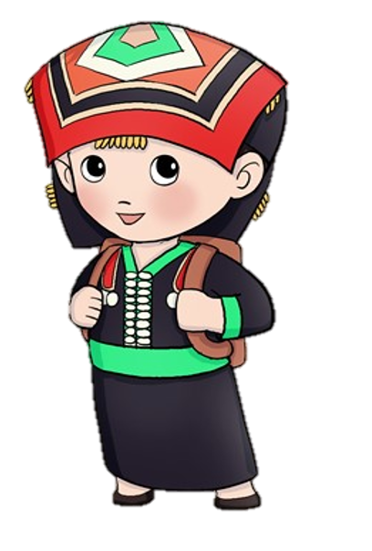

Bài 4 -DÂN CƯ VÀ DÂN TỘC Ở VN

Slide 2
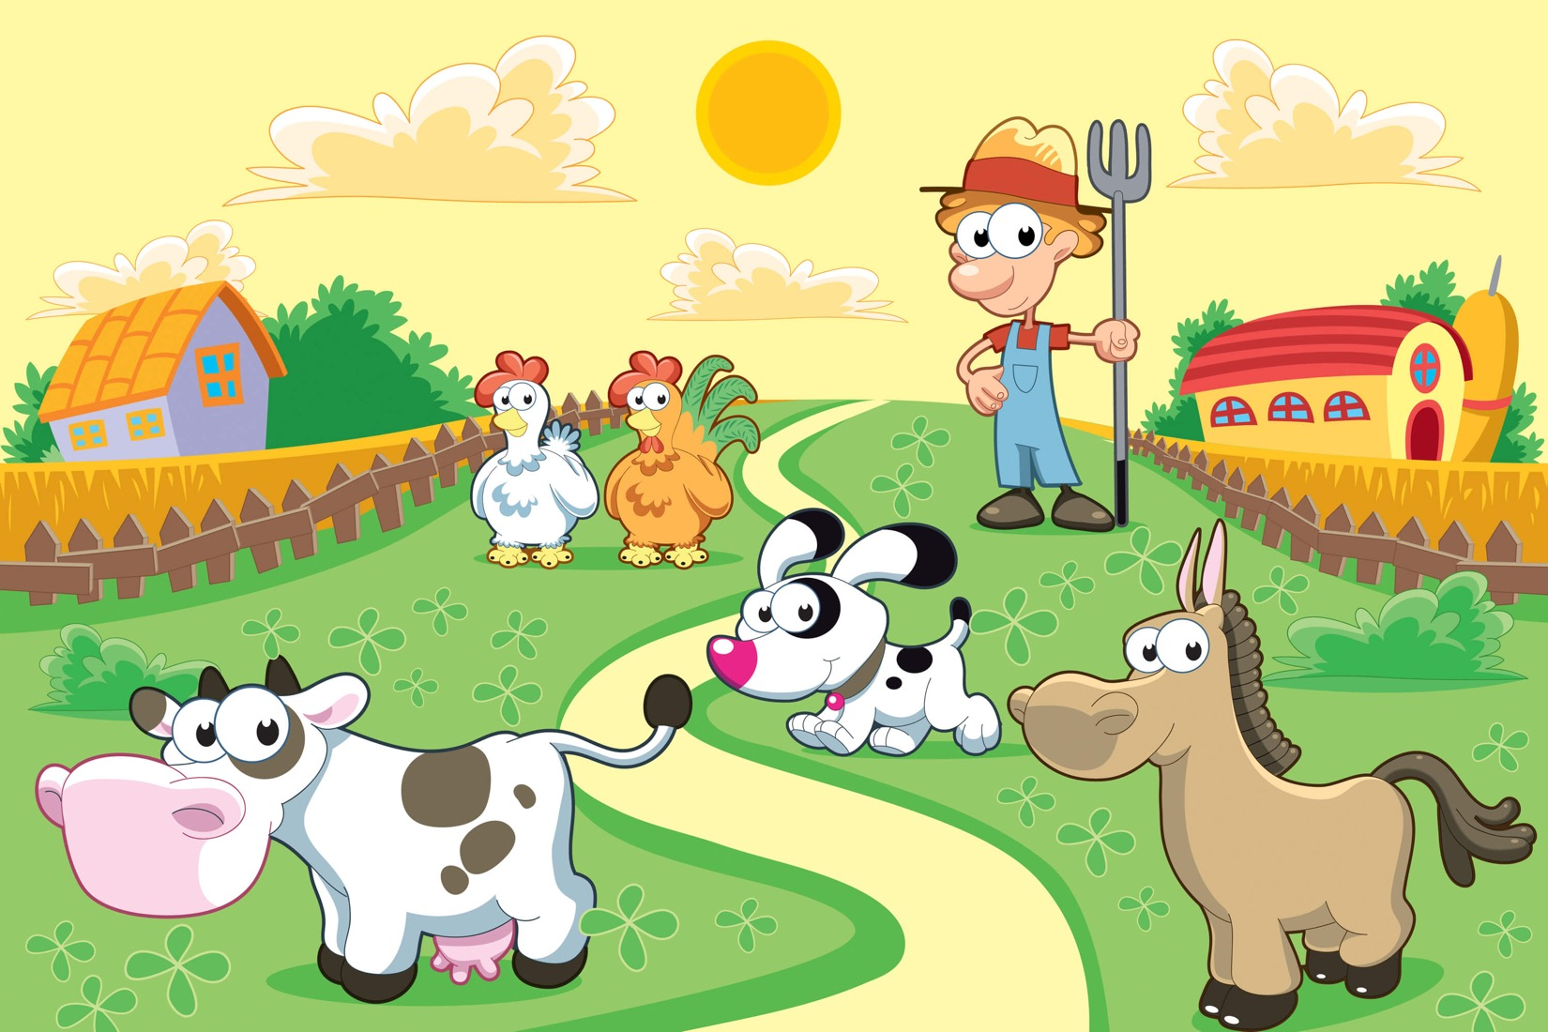



XÂY DỰNG
NÔNG TRẠI

Slide 3
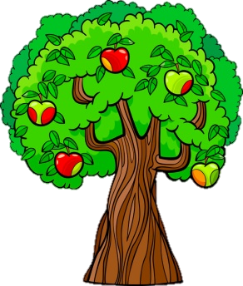






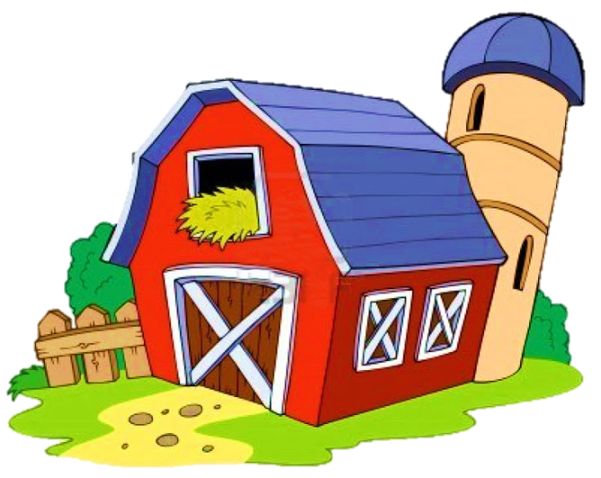






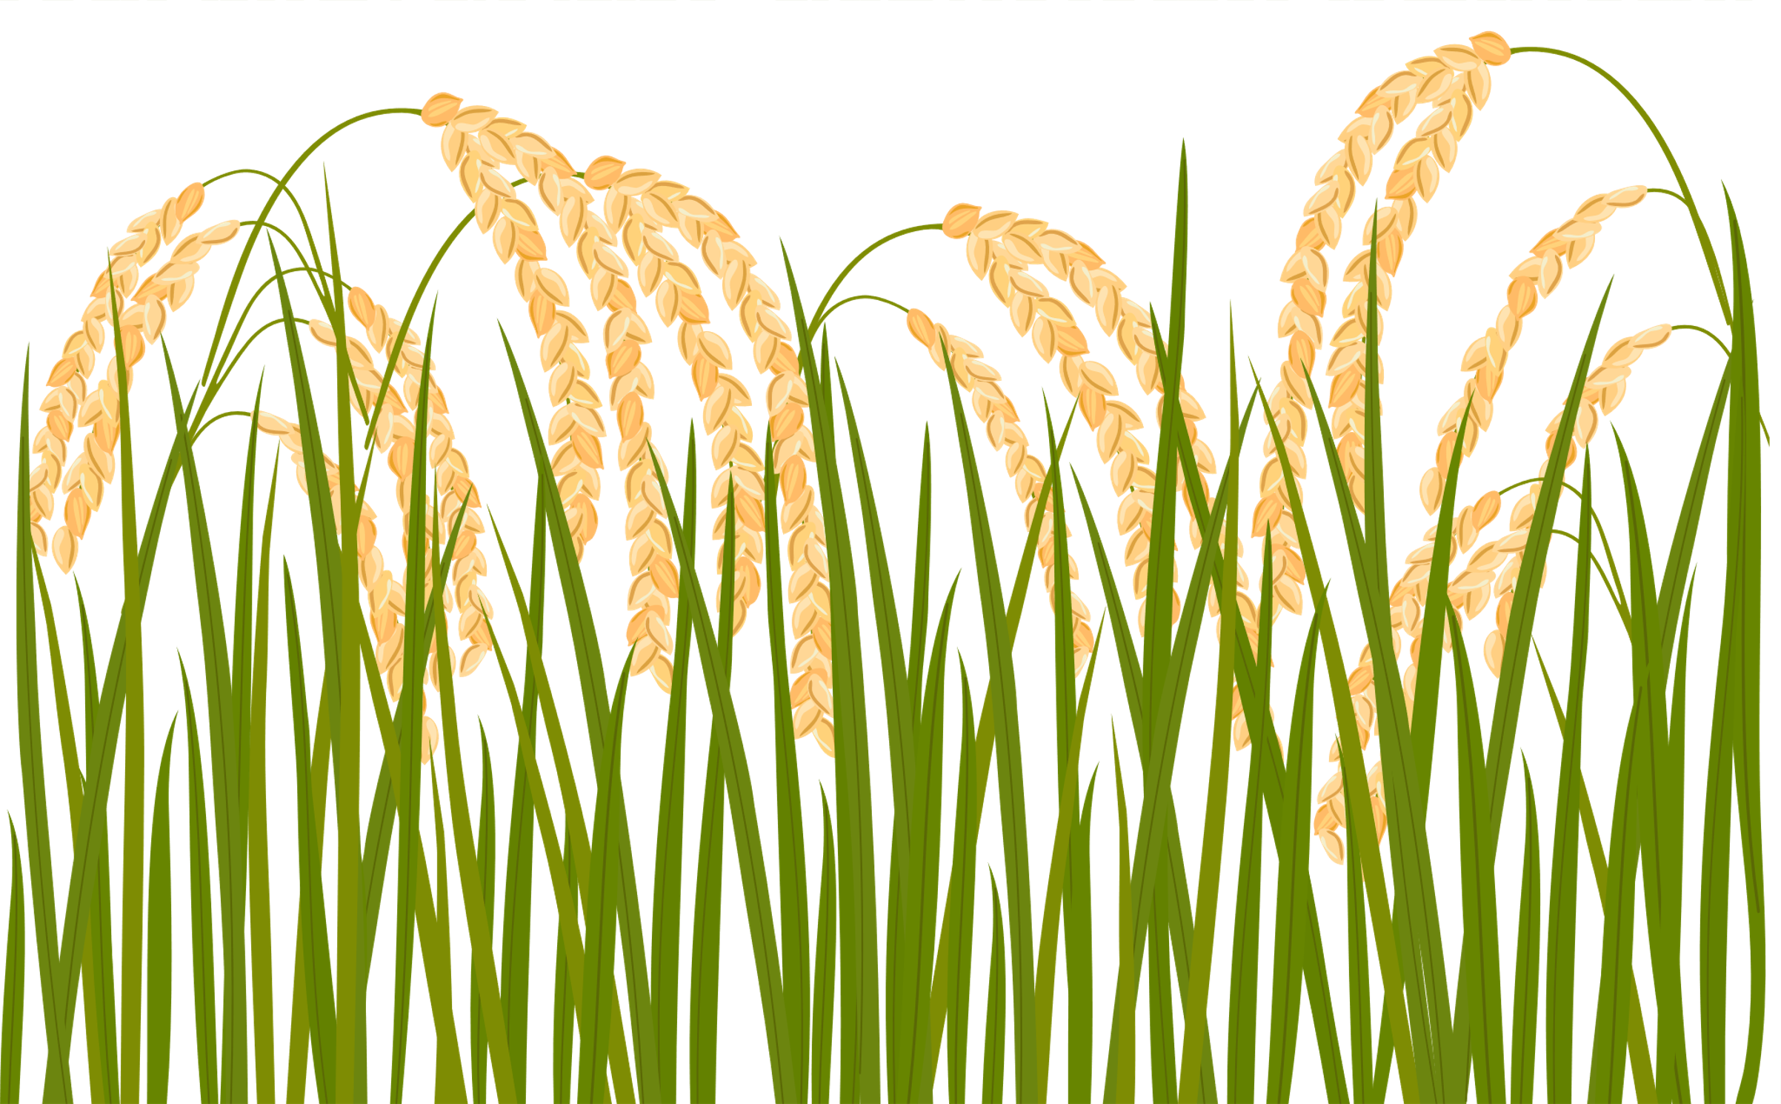
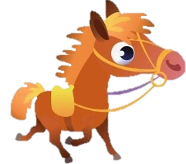

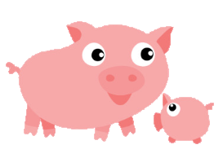

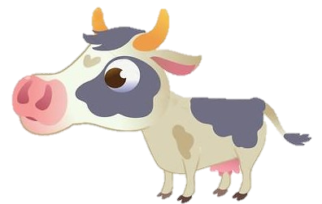
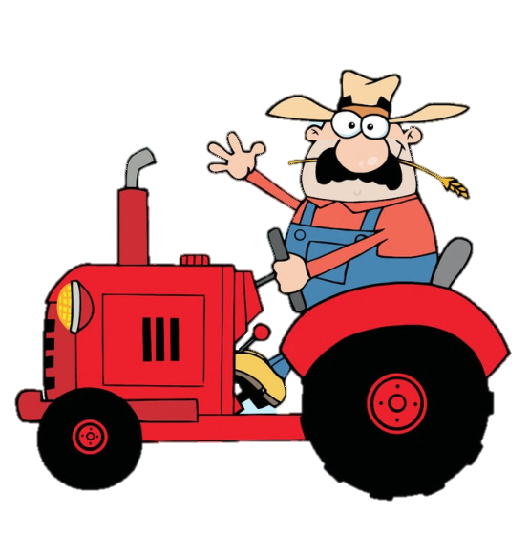
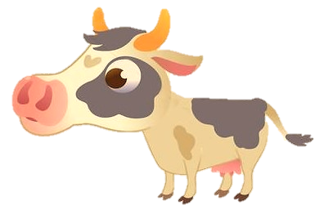

Notes:
Click số để đến câu hỏi, clich hình trên số để thả lúa và vật nuôi xuống trang trại.
Click mũi tên để ra chữ win.
Click chữ win để đến phần tiếp theo

Slide 4

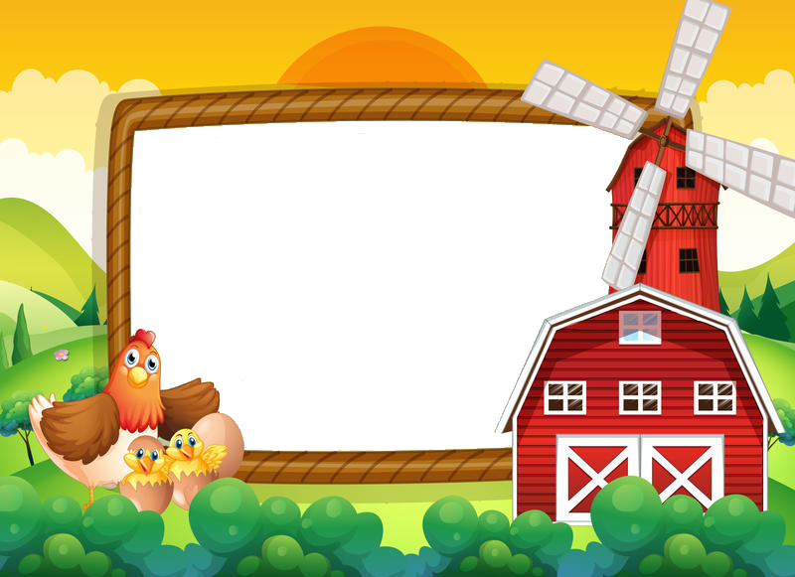



Nước ta có bao nhiêu dân tộc?
A. 51
C. 53
B. 52
D. 54
Notes:
Click vào đáp án.
Click trở về để về nông trại.

Slide 5
Dân tộc có số dân đông nhất là:
A. Kinh
C. Tày
B. Hoa
D. Khmer

Slide 6
Dân cư tập trung thưa thớt ở đâu?
A. Đồng bằng
C. Vùng núi
B. Ven biển
D. Ven sông

Slide 7

Dân số nước ta chủ yếu sống ở thành thị.
Đúng hay sai?
Đúng
Sai

Slide 8




Slide 9


Slide 10
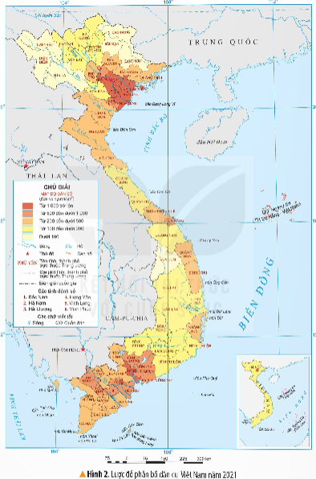
Đọc lược đồ phân bố dân cư Việt Nam năm 2021, hãy kể tên 3 tỉnh, thành phố có mật độ dân số cao nhất và 3 tỉnh, thành phố có mật độ dân số thấp nhất.

Slide 11
3 tỉnh/ thành phố có mật độ dân cư cao nhất
Hà Nội
Thành phố Hồ Chí Minh
Hải Phòng
3 tỉnh/ thành phố có mật độ dân cư thấp nhất
Lai Châu
Điện Biên
Sơn La

Slide 12


Slide 13

Tìm hiểu và viết đoạn văn ngắn (5 – 7 câu) về một dân tộc ở nước ta (tên, nơi sinh sống, trang phục, lễ hội,...) và chia sẻ với các bạn.

Slide 14
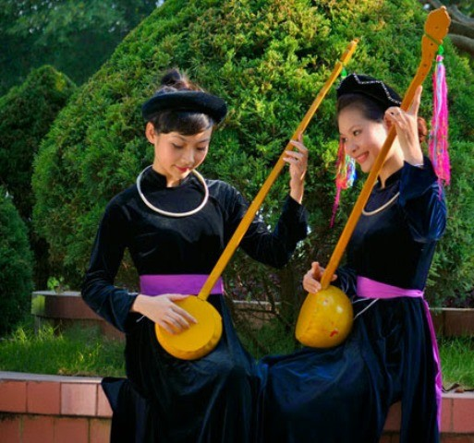
Dân tộc Tày đã có mặt ở Việt Nam từ rất sớm, họ cư trú chủ yếu ở thung lũng các tỉnh Ðông Bắc. Nhà ở truyền thống của người Tày gồm ba dạng cơ bản: nhà sàn, nhà nửa sàn nửa đất và nhà phòng thủ. Trang phục của họ chủ yếu được làm bằng vải chàm đen, ít trang trí hoa văn. Lương thực chính người Tày sử dụng để nấu ăn hằng ngày là gạo tẻ. Ngoài ra, họ còn sử dụng gạo tẻ và gạo nếp để nấu cháo, cơm lam, bún, cốm và rất nhiều món ăn đặc sắc khác.

Slide 15













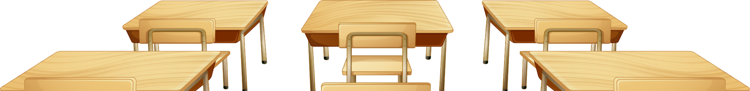

Slide 16

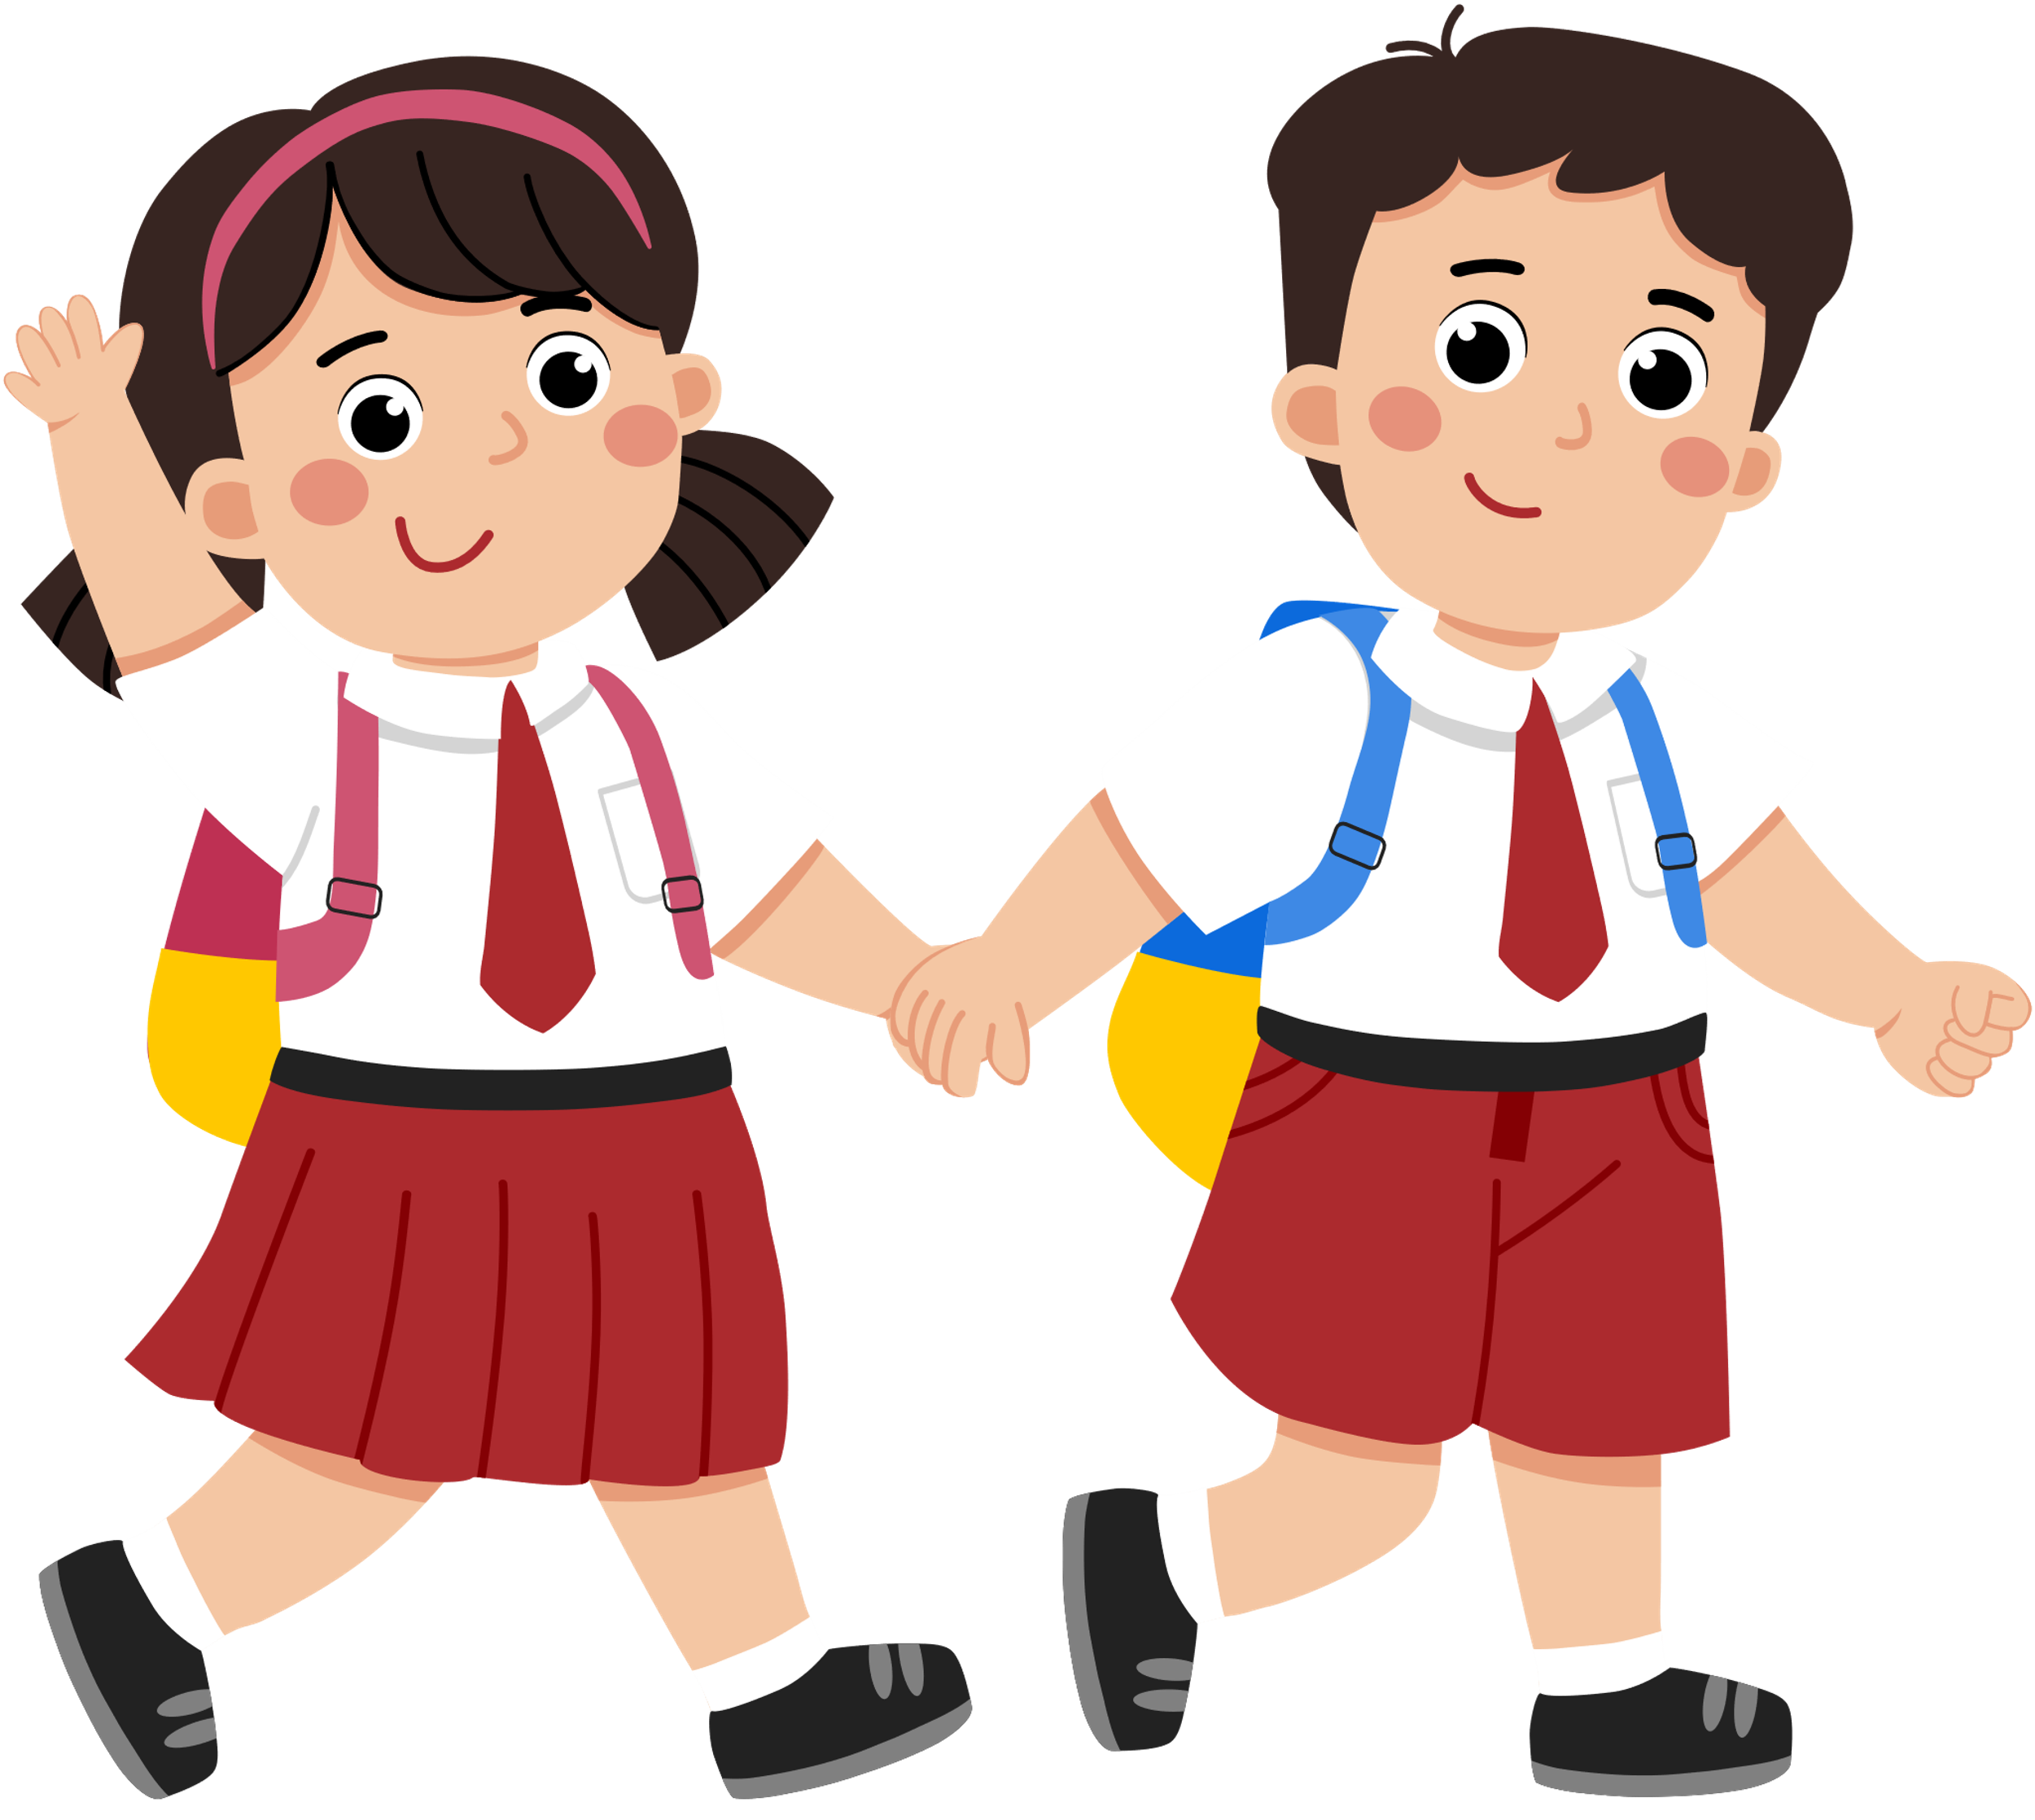
Các ngoan xinh yêu của cô đâu rồi?
Hãy giúp các bạn học sinh trở thành ngoan xinh yêu bằng cách trả lời đúng các câu hỏi nhé!
Dạ đây rồi!

Slide 17



Slide 18




1. Trung bình mỗi năm dân số nước ta tăng thêm:
A. 1 triệu dân
C. 1,5 triệu dân
B. 1,2 triệu dân
D. 1,8 triệu dân

Slide 19

2. Trong thời gian gần đây tốc độ gia tăng dân số nước ta:
A. Tăng
C. Giảm
B. Ổn định
D. Không ổn định

Slide 20

3. Nội dung nào không đúng với dân cư, dân tộc ở nước ta?
A. Các dân tộc luôn đoàn kết bên nhau.
C. Các dân tộc luôn phát huy truyền thống sản xuất.
C. Mức sống của các dân tộc ít người đã ở mức cao.
D. Sự phát triển kinh tế - xã hội giữa các vùng còn chênh lệch.

Slide 21

4. Đâu không phải là một trong những dân tộc có số dân đông nhất nước ta?
A. Kinh
C. Tày
B. Thái
D. Ê-đê

Slide 22

Dặn dò:
Đọc trước: Bài 5 – Nhà nước Văn Lang, nhà nước Âu Lạc

Slide 23



